Slide 1
MEGAN · AI MEETING INTELLIGENCE
Договорились.
А кто сделает?
Кто?
Ответственный
Когда?
Названный срок
Megan превращает разговор
в проверяемый план действий.
На чём основано?
Фрагмент записи
Локальный ИИ-секретарь встреч
AI Steppe Tech Hack · Track 01
01
Notes:
0:00–0:25 · 25 секунд
Начните без приветствия: «Встреча закончилась. Все кивнули. А завтра появляется сообщение: “Подождите, а кто это обещал?”» Пауза. «Мы сделали Megan, чтобы разговор заканчивался понятным следующим шагом: кто отвечает, что делает, к какому сроку — и где именно это прозвучало. При этом сама запись остаётся у команды».
Источник: продуктовая постановка; это пример ситуации, не статистика.

Slide 2
ОТ РЕЧИ К РЕЗУЛЬТАТУ
Запись превращается
в план действий.
01
02
03
Запишите встречу
Получите протокол
Перейдите к делу
Краткое резюме · решения
Темы и тезисы
Открытые вопросы
Риски и блокеры
Микрофон
или MP3 / WAV / M4A
Задача · ответственный
Срок · приоритет
Проверить источник. Уточнить. Экспортировать.
Реальные разделы отчёта Megan · обязательный сценарий Track 01
02
Notes:
0:25–1:00 · 35 секунд
«Вы записываете разговор в браузере или загружаете готовый аудиофайл. Megan расшифровывает речь и собирает полный протокол: короткое резюме, принятые решения, темы, нерешённые вопросы и явно названные риски. А поручения вынесены отдельно: задача, ответственный, срок и приоритет. Если срок или исполнитель не названы, мы не должны их придумывать. Результат можно проверить, уточнить и забрать в удобном формате. Это рабочий путь от записи до следующего действия».
Источники: backend/schemas.py; backend/pipeline/structure.py; ReportView.tsx; ТЗ, стр.1. Точность конкретного вывода требует проверки.

Slide 3
ПРОВЕРЯЕМОЕ ПОРУЧЕНИЕ
Каждое поручение
можно проверить.
00:20 · ИЗ ЗАПИСИ
СОХРАНЁННЫЙ РЕЗУЛЬТАТ
«Дана подготовит инструкцию
по запуску к понедельнику».
Подготовить инструкцию
по запуску приложения
00:24 · ПОЗЖЕ В РАЗГОВОРЕ
ОТВЕТСТВЕННЫЙ
ИСПРАВЛЕННЫЙ СРОК
«Исправляю срок, не к понедельнику,
а к 18 сентября 2026 года».
Дана
18 сентября
Источник → прослушивание → проверка → правка
Фрагмент сохранённого демо · сценарная синтетическая запись · 11.09.2026
03
Notes:
1:00–1:40 · 40 секунд
«Вот конкретный результат из нашего сохранённого демо. Сначала в разговоре звучит понедельник, а затем участник исправляет срок на восемнадцатое сентября. В поручении стоит исправленная дата. Но самое важное — возможность проверить, откуда она взялась. Нажимаем источник и слушаем именно этот фрагмент. Если распознавание или интерпретация ошиблись, задача редактируется, а изменение сохраняется. Мы не просим доверять красивому тексту вслепую: даём короткий путь обратно к исходным словам».
Источник: demo/russian/job.json, A1, S7 (20.42s), S8 (24.14s). Задача и дата воспроизведены из сохранённого вывода, не придуманы для слайда. Демо синтетическое, не человеческая встреча. Совпавшая цитата не гарантирует правильную интерпретацию; сохраняйте эту границу в ответах жюри.

Slide 4
ЛОКАЛЬНАЯ ОБРАБОТКА
Разговор остаётся
на вашем устройстве.
ОДНО УСТРОЙСТВО · МОДЕЛИ РАБОТАЮТ ПО ОЧЕРЕДИ
Whisper
Sortformer
Qwen + Ollama
Речь → текст
Кто говорит
Текст → протокол
Запись, источники и история — в локальном хранилище.
Интернет не нужен для транскрибации и отчёта после установки.
Whisper → Sortformer (опционально) → Qwen · Notion — отдельный онлайн-экспорт
04
Notes:
1:40–2:15 · 35 секунд
«Весь основной путь работает локально. Whisper превращает звук в текст. Если включено разделение спикеров, Sortformer отмечает голоса. Qwen через Ollama собирает протокол. Мы запускаем модели последовательно, чтобы ограничивать одновременную нагрузку на память. Запись, текст и история результатов хранятся у пользователя. После установки модели не требуют внешнего API. Для обязательного офлайн-сценария достаточно локальных выгрузок. Notion — отдельный добровольный онлайн-экспорт; его мы не включаем в заявление об автономности».
Источники: backend/worker.py, scripts/run_local.sh, scripts/run_ollama.sh, docs/OFFLINE.md, docs/DOCKER.md. Не утверждать, что Notion не передаёт текст: он отправляет отчёт и цитаты по запросу пользователя. Аудио остаётся локально.

Slide 5
ОТ ПРОТОКОЛА К ДЕЙСТВИЮ
Ответ найден.
Следующий шаг — рядом.
01
Кто это сказал?
Спикеры и чат с цитатами
Вопрос можно связать с конкретным голосом.
02
На каком языке?
Русский · Қазақша · English
Язык речи и язык отчёта выбираются отдельно.
03
Что делать дальше?
JSON · CSV · календарь .ics
Notion — по отдельному онлайн-действию.
Возможности текущей версии · качество зависит от записи; языковые измерения — в резервных слайдах
05
Notes:
2:15–2:50 · 35 секунд
«После получения протокола возникают три практических вопроса. Кто это сказал? Для этого есть голоса и чат, который возвращает ответ с цитатами. На каком языке работать? Язык самой речи и язык отчёта выбираются независимо: русский, казахский, английский. Куда передать результат? В JSON, таблицу CSV или календарные задачи. Есть и отдельный экспорт в Notion по запросу пользователя. Эти функции продолжают тот же путь: найти нужное в разговоре и перейти к работе».
Источники: обновлённые backend/pipeline/rag.py и structure.py, main.py; UploadView.tsx; export.py; notion.py. Поддержка языков не означает одинаковую точность: KK/RU диагностика 40,59 с дала 38% WER с override; см. резервный слайд. Голоса — до 4, автоматические реальные имена не обещать.

Slide 6
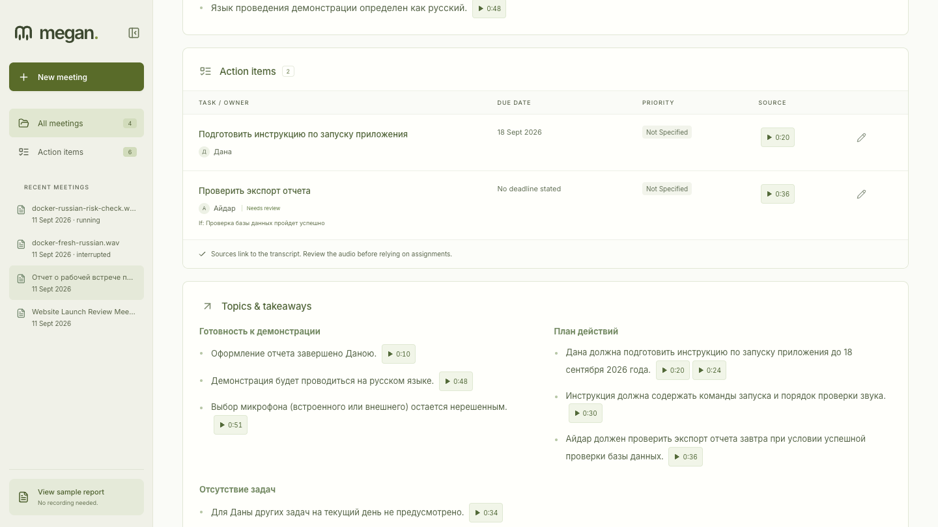
ДЕМОНСТРАЦИЯ · 60 СЕКУНД
Проверим одну договорённость.
Запись → поручение → источник → экспорт
Megan в работе
Демо Megan · подготовленная запись · источники и экспорт
06
Notes:
2:50–3:50 · 60 секунд · ДЕМО
На этом слайде пока постер, а не встроенное видео. Замените изображение и тёмную подпись одним видео 16:9, размер 960×540 px, x=160/y=139. Вставляйте файл внутрь PPTX, без онлайн-ссылки.
План записи: 0–8 с — открыть записанное демо и назвать его заранее подготовленным; 8–20 с — показать поручение Даны, исполнителя и исправленную дату; 20–35 с — открыть источник 00:24 и проиграть исправление; 35–45 с — показать, что сомнительный срок другой задачи помечен для проверки; 45–55 с — выгрузить JSON или .ics; 55–60 с — вернуться к поручению.
Вступление: «Покажем этот путь на заранее подготовленной записи. Нас интересует одна договорённость». Во время звучания источника не говорите поверх аудио. Финальная фраза: «От результата до исходных слов — одно действие».
Не выдавайте сохранённый отчёт за свежий прогон. Если видео монтирует ожидание, обозначьте ускорение/пропуск и реальное время. Не экспортируйте в Notion на обязательном офлайн-демо. Входящие записи жюри проверяются отдельным реальным запуском.
Постер: фактический интерфейс localhost:8766, русское синтетическое демо из demo/README.md.

Slide 7
ПРОВЕРЕНО НА РЕАЛЬНОЙ ЗАПИСИ
Две минуты речи —
и протокол за 2:12.
2:00
Whisper · речь
10,47 с
человеческой русской речи
Sortformer · голоса
5,19 с
2:12
Qwen · протокол
115,35 с
до готового отчёта после загрузки
M5 · 16 ГБ · native Mac · один прогон: 132,11 с, включая ещё 1,09 с подготовки/сохранения · не RTX-бенчмарк
07
Notes:
3:50–4:20 · 30 секунд
«Мы проверили весь локальный путь на двухминутной записи живой русской речи. На нашем M5 с шестнадцатью гигабайтами памяти результат занял две минуты двенадцать секунд после загрузки. Здесь видно, куда уходит время: основная часть — формирование протокола. Это измеренный результат на конкретном устройстве. Для пользователя этот путь заканчивается сохранённым отчётом: к нему можно вернуться, проверить поручения и продолжить работу».
Источник: docs/QUALITY_LOG.md, финальная запись 892b425f-d30d-4435-9a4d-e6e238f81c35; receipt .local/evaluation/quality-20260911/final-gate-api/russian-human/receipt.json. 120 с аудио, 132.11 с wall, ASR 10.47408275, Sortformer 5.19300579, Qwen 115.34848213. Округление 2:12 — до ближайшей секунды. Это не Docker CPU и не RTX, не статистический SLA. Не утверждать полного отсутствия смысловых ошибок.

Slide 8
ВСТРЕЧА ЗАКОНЧИЛАСЬ. РАБОТА ПРОДОЛЖАЕТСЯ.
Кто. Что. Когда.
И где это прозвучало.
megan.
Проверяемый протокол.
На вашем устройстве.
AI Steppe Tech Hack · AI Meeting Intelligence
08
Notes:
4:20–5:00 · 40 секунд
«После встречи команда должна заниматься работой, а не заново выяснять, кто что обещал. Megan связывает запись, протокол и действие. Есть ответственный и срок — их можно увидеть. Нужно проверить — можно услышать исходную фразу. Нужно передать дальше — можно выгрузить результат. И основной процесс остаётся на вашем устройстве. Мы не отменяем человеческую проверку; делаем её быстрой и понятной. Кто, что, когда — и где это прозвучало. Это Megan».
После последней фразы выдержите паузу, завершите основной показ. Следующие два слайда — только для вопросов. Не переходите к ним автоматически.

Slide 9
РЕЗЕРВ · АВТОНОМНОСТЬ И ЭКСПОРТ
Офлайн — основной сценарий.
Notion — отдельное действие.
ОБЯЗАТЕЛЬНОЕ ОФЛАЙН-ДЕМО
ОПЦИОНАЛЬНО · ОНЛАЙН
Запись и расшифровка
Спикеры, отчёт и чат
Прослушивание источников
JSON · CSV · .ics
Notion
По явному действию
отправляются отчёт
и цитаты.
Аудио остаётся локально.
ТЗ принимает файл .ics как вариант интеграции.
Резервный слайд · ТЗ, стр.1; docs/OFFLINE.md; docs/DOCKER.md; backend/notion.py
09
Notes:
РЕЗЕРВ — не входит в 5 минут.
Если жюри спрашивает про Notion и полный офлайн: «Локальная обработка не зависит от Notion. Для офлайн-проверки мы используем JSON, CSV и ICS. ТЗ явно допускает календарный файл как интеграцию. Подключение Notion — отдельный добровольный онлайн-сценарий: передаётся отчёт и цитаты, но не аудио».
Не скрывать внешнее соединение и не выполнять Notion-экспорт при проверке полного офлайна. После установки модели, приложение и шрифты локальны. Установка/скачивание весов требует сети. Источник: ТЗ, стр. 1; docs/DOCKER.md; backend/notion.py.

Slide 10
РЕЗЕРВ · ПРОВЕРКИ И ГРАНИЦЫ
Мы разделяем поддержку
и доказанную точность.
ОБЛАСТЬ
ЧТО ПРОВЕРЕНО
ГРАНИЦА ВЫВОДА
Русский и английский
Полные прогоны на аудио
Выводы требуют проверки по источнику.
Казахский + русский
40,59 с · 100 слов эталона
38% WER при явном kk; auto — 49%.
Спикеры
До четырёх голосов
Перебивания могут остаться без метки.
Запуск
Native Mac и Docker-профили
Скорость на RTX ещё требует замера.
Следующая проверка — незнакомая запись и реальный микрофон.
docs/MULTILINGUAL_TEST.md · QUALITY_LOG.md · DIARIZATION.md · DOCKER.md · WER — ошибки слов, не задач
10
Notes:
РЕЗЕРВ — не входит в 5 минут.
Казахско-русская диагностика: 6 клипов, выбор каждого шестого ряда до просмотра результатов; 40,59 с и 100 нормализованных эталонных слов. Auto: 49 ошибок; явное kk: 38 ошибок. Это небольшая проверка ASR, а не оценка качества поручений или гарантия распознавания смешанной речи. Источник: docs/MULTILINGUAL_TEST.md; ревизия набора данных 753d6640b4b02daf6bb73307a8572c2a710c203e.
Прогоны живой русской и английской речи: docs/QUALITY_LOG.md. В проверках встречались пропуски сроков и условий задач, а также спорные вопросы. Источники и редактирование помогают проверять результат.
Sortformer: до 4 голосов; неоднозначные сегменты могут остаться без метки. Автоматическое определение реальных имён не заявляется.
Docker CPU на Mac не получает Metal GPU. Замер native Mac нельзя переносить на Docker или RTX. Подготовленные Docker-демо загружают сохранённые отчёты и не запускают модели заново.
Перед питчем: три репетиции, проверка звука и встроенного видео, офлайн-экспорт и отдельный реальный запуск на аудио жюри.

